Slide 1
Temario: Administración de Entrada/Salida Planificación de Disco RAID

Slide 2
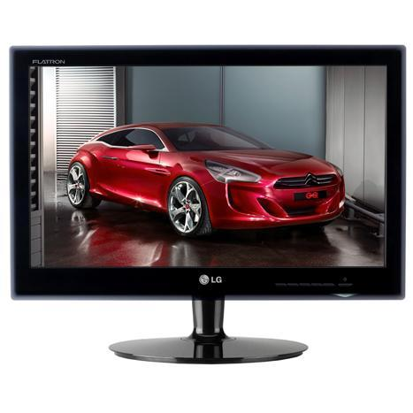
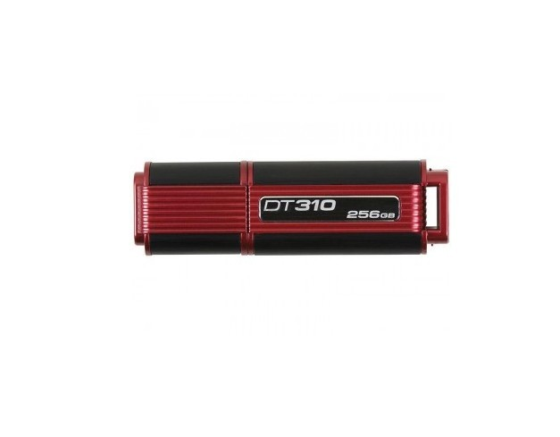
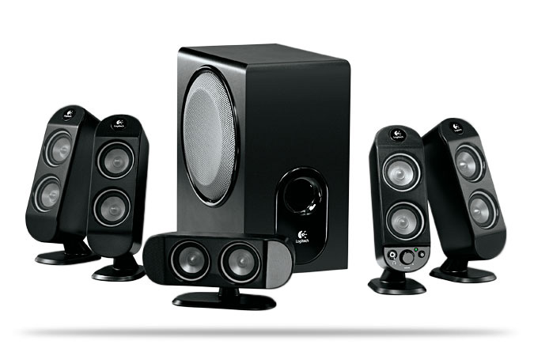

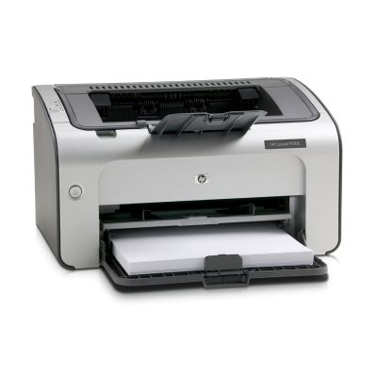

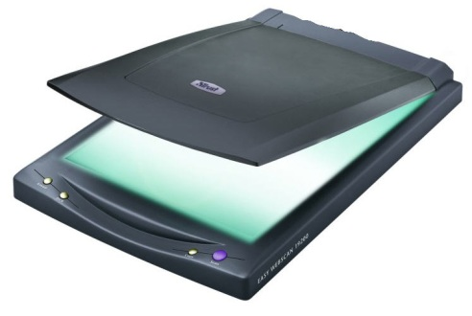
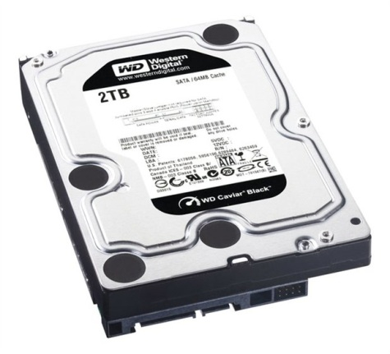
Administración de Entrada/Salida Introducción
¿Qué dispositivos conocemos de Entrada/Salida?

Slide 3
Tenemos el mother, el procesador y la memoria. Todo lo que se conecte de alguna forma a esto, en donde se necesite “pasarle” o “recibir” cosas, es un dispositivo de Entrada y/o Salida.
Hay características que los diferencian:
Velocidad de los datos.
Aplicaciones (en dónde o para qué se usa).
Complejidad de control (ej.: Impresora: fácil. Disco: un quilombo)
Unidad de transferencia (ej.: transmitir de a byte o de bloques mayores como lo hace el disco)
Representación de los datos (diferencias de tablas de caracteres, convenios de paridad, etc)
Condiciones de error (tipo de error, manera de informarlo, consecuencias, etc)

Slide 4
Organización de las funciones de Entrada/Salida
E/S Programada: El procesador manda una orden de E/S y se queda clavado hasta que recibe la respuesta.
E/S dirigida por interrupciones: El procesador envía una orden de E/S. Sigue con sus cosas y cuando termina dicha orden se le “avisa” con una interrupción.
Pero igualmente cada cosa que se desea transferir tiene que pasar por el procesador 😐 Entonces:
Acceso directo a memoria (DMA): El procesador indica qué bloque de cosas debe transferirse entre la memoria y un dispositivo de E/S, y un módulo aparte se encarga del resto. Se interrumpe al procesador sólo cuando el bloque entero fue transferido.

Slide 5
Evolución de las Funciones de la E/S
El procesador controla directamente los dispositivos periféricos: dispositivos simples controlados por microprocesadores.
Se agrega un módulo de E/S: El procesador utiliza E/S programada sin interrupciones.
Se mantiene el modulo de E/S pero se emplean interrupciones: incrementa la eficiencia.
El modulo de E/S recibe el control directo de la memoria a través del DMA.
Se mejora el modulo de E/S hasta llegar a ser un procesador separado con un conjunto especializadas para E/S.
El modulo de E/S posee su propia memoria local: se convierte en un computador independiente capaz de controlar un gran numero de dispositivos con una partición mínima del procesador.

Slide 6
Acceso directo a memoria (DMA)
El módulo de DMA es como un mini procesador que se encarga de transferir cosas entre la memoria y el dispositivo de entrada/salida.
Entonces, si quisiéramos escribir desde algo que tenemos en memoria hacia un dispositivo de E/S, una vez que el módulo DMA tiene la orden que necesita, el traspaso de datos sería algo así:
Y si quisiéramos leer de un dispositivo y pasarlo a memoria, el camino sería al revés.
Cada “flecha” significa que de alguna forma los datos pasan de un lugar a otro. Sí o sí, la comunicación entre la Memoria y el Módulo DMA tiene que ser por el bus del sistema (que es el mismo que usa el procesador para comunicarse con la memoria). La segunda “flecha” se puede hacer de varias formas:
Memoria
Módulo DMA
Dispositivo de E/S

Slide 7
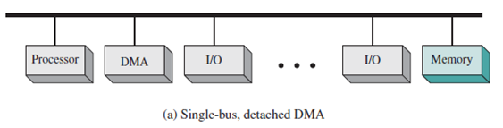
Formas en las que se comunican los Módulos DMA con los dispositivos de E/S:
A través del bus del sistema:
Esto no es muy copado, porque ambos traspasos de información van por el bus del sistema, y se lo “roba” mucho tiempo al procesador.

Slide 8
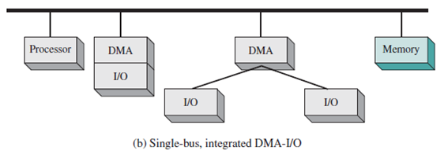
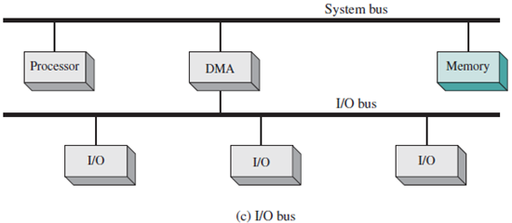
Integrando el Módulo DMA a uno o más dispositivos de E/S:
Eso reduce mucho el uso del bus. Pero hay otra forma que, además, permite que sea más expansible:
Usando un bus separado para varios dispositivos de E/S:

Slide 9
Objetivos de Diseño:
Los objetivos principales que se buscan mejorar para el diseño de un servicio de E/S son:
Eficiencia: se busca evita los cuellos de botella. Al área que mas atención se le da por su gran importancia es la E/S a Disco.
Generalidad: gestionar todos los dispositivos de una manera uniforme, que debido a la diversidad de características de los dispositivos, en la practica es difícil de conseguir.

Slide 10
Almacenamiento intermedio de E/S (Buffering)
Si tenemos que, por ejemplo, leer desde el disco varias cosas, ¿Qué haría nuestro proceso? Pide algo al disco, espera… Lo usa. Pide otra cosa, espera… Lo usa. Para evitar esas esperas y otros problemas se usan buffers.
¿Pero qué es un buffer?
Un buffer es un cacho de memoria que el sistema operativo va llenando con algo que le pedimos. Cuando se llena, nos lo da para poder usarlo.
¿Y cómo hace para ayudarme a no esperar?
Con el ejemplo de antes: Pedimos algo al disco, se llena el buffer, empezamos a usar lo que nos dio el sistema operativo y, mientras hacemos esto, el buffer se empieza a llenar con la siguiente petición, haciendo que no tengamos que esperar otra vez.

Slide 11
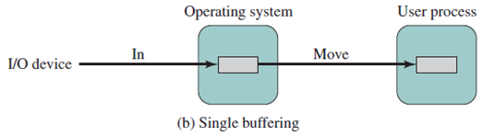
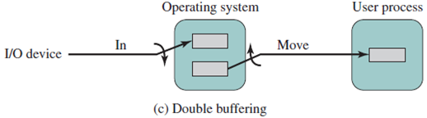
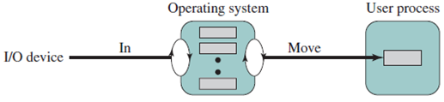
Hay distintas formas de implementar un buffer:
Buffer sencillo:
Buffer doble: Mientras se traspasa lo de un buffer al espacio de usuario (o al revés), se va llenando (o vaciando) el otro:
Buffer circular: Es como el doble, pero con más de dos buffers. Sirve para hacer rápidas ráfagas de E/S:

Slide 12
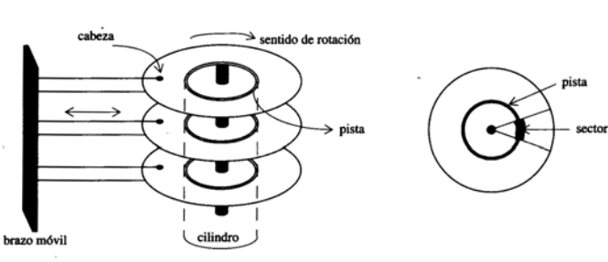
Planificación de Disco
Ecuaciones de tiempo en Disco:
Tiempo de búsqueda (seek time): es el tiempo que tarda la cabeza lectora en trasladarse hasta la pista: Tiempo que tarda en moverse una pista * pistas totales por las que hay que desplazarse.
Retardo de giro: el tiempo que espera hasta que la cabeza se alinea con el sector (cuando el cabezal ya encontró la pista): Tiempo que tarda en moverse un sector debajo de la cabeza * sectores totales que faltan para llegar al que queremos

Slide 13
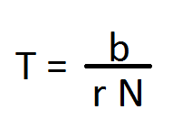
Tiempo de acceso: es el tiempo que tarda en encontrar el sector buscado (seek time + retardo de giro).
Tiempo de transferencia:
T: bytes a transferir
r: retardo rotacional
N: n° de bytes en una pista

Slide 14
Algoritmos de Planificación de Disco
Al tener varios pedidos para leer/escribir en el disco, vamos a lograr satisfacerlos a mayor o menor velocidad según en qué orden los atendamos.
Ejemplo sencillo: si tenemos que leer todos los sectores de una pista, y también 3 sectores que están lejos de ésta, nos conviene leer toda esa pista junta en vez de “ir y volver” varias veces.
Existen distintos algoritmos para atender estos pedidos:
Planificación FIFO (First In, First Out): Se atienden los pedidos en el orden exacto en el que llegaron.
Planificación por Prioridad: Se le da prioridad a trabajos cortos para terminarlos más rápido. No otorga una mejoría en el tiempo total de acceso al disco.

Slide 15
Planificación SSTF (Shortest Service Time First): El siguiente pedido a ser atendido será el que está más cerca del que acabamos de atender.
Planificación SCAN: Si el brazo del disco se estaba moviendo “hacia arriba”, sólo podrá moverse en ese sentido hasta llegar al final del disco, o bien hasta que no tenga pedidos por atender “adelante” (tener en cuenta esto último se llama “LOOK”), atendiendo todos los pedidos a su paso. Luego, cambia de dirección y sigue barriendo con los pedidos “hacia abajo”.
SSTF y SCAN traen el inconveniente de que si muchos pedidos que van llegando son cercanos entre sí, se puede demorar mucho en atender algún pedido que llegó antes. Entonces, algo que reduce un poco este problema, es:
Planificación C-SCAN: Es como el SCAN, pero sólo atiende pedidos en un sentido. Al terminar, vuelve al principio del disco.

Slide 16
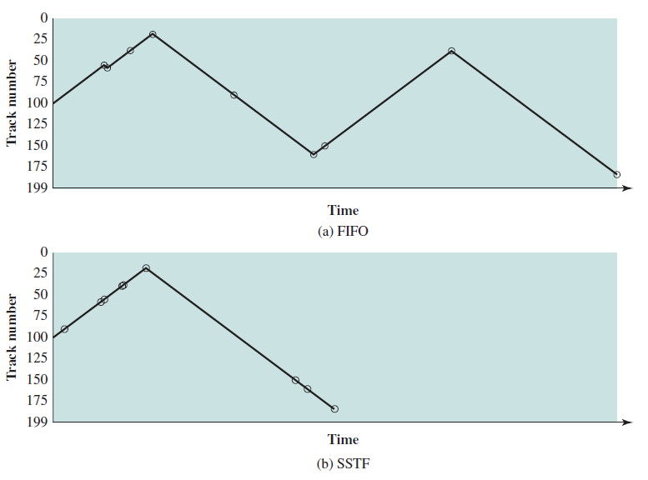
Comparación de algunos de los algoritmos
Suponemos que tenemos un disco de 200 pistas, que en este momento estamos en la 100 ascendiendo y que tenemos pedidos distribuidos en las siguientes pistas: 55, 58, 39, 18, 90, 160, 150, 38, 184.
El acceso a estas pistas en función del tiempo, para sería:

Slide 17
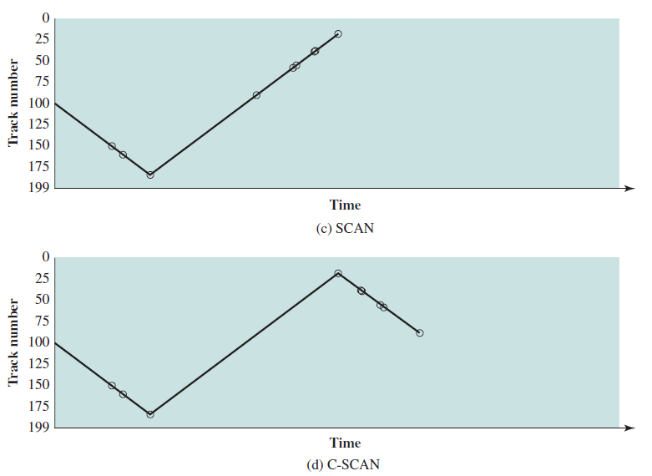
El menos eficiente: FIFO.
C-SCAN también tuvo un bajo rendimiento pero asegura que el promedio de tiempo para cada pedido no sea tan grande como puede serlo con los otros algoritmos.
Look
C-Look

Slide 18
PERO
Si bien el problema se aminora, no desaparece. C-SCAN también puede dejar un pedido esperando por mucho tiempo. Por lo que existen estos otros algoritmos:
Planificación SCAN de N pasos: Divide las peticiones en colas de longitud N, atendiendo una por una.
Planificación FSCAN : Mientras atiende una cola de pedidos, los pedidos nuevos se ponen en una segunda cola. Al terminar la primera, atiende la segunda y los nuevos pedidos ahora se van colocando en la primera.

Slide 19
RAID (Redundant Array of Independent Discks)
El termino de conjunto redundante de discos independientes hace referencia a un sistema de almacenamiento que usa múltiples discos duros entre los que se distribuyen o replican los datos.
Características:
Varios discos físicos vistos por el SO como uno solo.
Datos distribuidos a lo largo de los discos (Stripping).
Redundancia (información repetida por si se cae alguno de los discos).

Slide 20
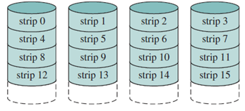
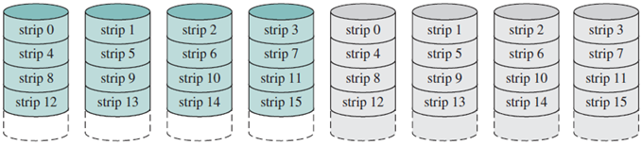
Distintos tipos de RAID
RAID 0: No tiene redundancia de datos. Sólo los distribuye en bandas.
RAID 1: Crea una copia exacta o espejo de un conjunto de datos en 2 o mas discos.
RAID 0 + 1: No entra en la clasificación estándar de RAID, pero se lo conoce así comercialmente. Combina a los 2 anteriores, es decir que emplea la distribución en bandas y la redundancia.

Slide 21
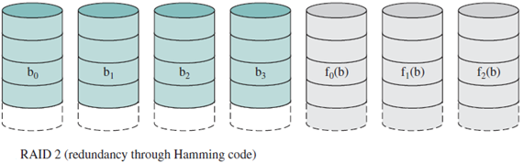
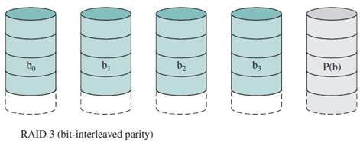
RAID 2: Se maneja con bits de paridad y otros bits de corrección de errores en discos adicionales. Se usa sólo si hay una alta probabilidad de fallas en los discos.
RAID 3: Sólo usa UN disco adicional con bits de paridad para poder reconstruir los datos del disco que ha fallado.

Slide 22
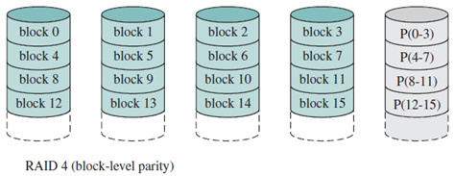
RAID 4: Similar al 3, pero con bloques de paridad. Al manejarse la información en bandas como el RAID 0, permite accesos de lectura simultáneos a diferentes discos.
Por diversas razones (costos, sobre-exigir al disco de paridad, etc.) los RAID 2, 3 y 4 no se suelen utilizar. Se exponen porque es necesario tener una idea de cómo funcionan para entender los siguientes.

Slide 23
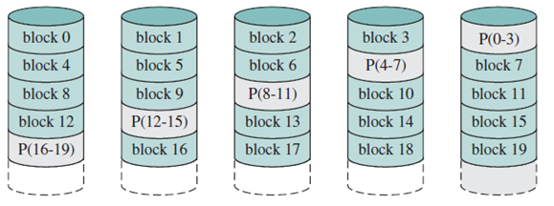
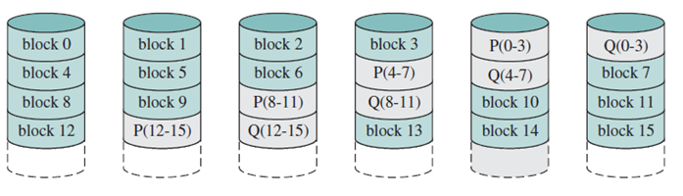
RAID 5: Está organizado de forma similar al RAID 4, la diferencia es que distribuye las bandas de paridad a través de todos los discos. Es uno de los RAID más usados comercialmente junto al RAID 0 + 1.
RAID 6: Similar al RAID 5 pero con 2 paridades por franja.

Slide 24
Cache de Disco
La caché de Disco es un buffer para sectores de disco situado en la memoria principal.
Cuando se solicita un sector del disco, se verifica si está en la cache. Si no está, se lee del disco y se almacena en la misma.
Si traemos un sector nuevo a memoria. ¿Por cuál otro sector más antiguo lo reemplazamos? (ver siguiente diapositiva)

Slide 25
Algoritmos de sustitución de la Cache:
LRU (Least Recently Used): es el algoritmo más utilizado. Reemplaza al bloque que ha permanecido sin referencias en la cache durante más tiempo. Elimina al último bloque de la lista y pone al nuevo sector en el tope de la misma.
LFU (Least Frecuentky Used): Sustituye al bloque de la cache que ha sufrido un menor numero de referencias. Se puede implementar asociando un contador a cada bloque.

